Slide 1
Bonbónik na záver
Chôdzu umožňuje trenie, ktoré udeľuje chodcovi hybnosť dopredu.
Koná pri tom trenie prácu?

Slide 2
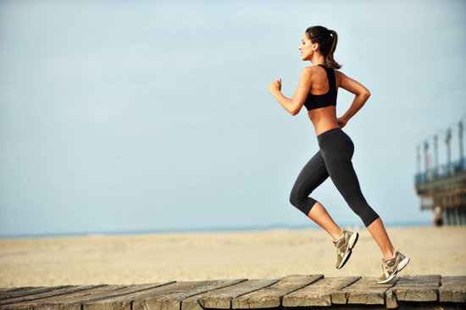

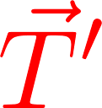
Kto poháňa chodca? Trenie.
OPAKOVANIE
Chodec tlačí na topánku smerom dozadu, ako keby chcel, aby sa topánka šmýkala dozadu. Trenie tomu bráni silou, ktorá smeruje dopredu. Na chodca nepôsobí vo vodorovnom smere žiadna vonkajšia sila okrem trenia. Trenie teda poháňa chodca dopredu. Nie je teda pravdou, že trenie vždy pôsobí proti pohybu. Na obrázku červená sila je trecia sila, ktorou teniska pôsobí na podložku, žltá sila je reakcia podložky, trecia sila, ktorou podložka pôsobí na tenisku a „poháňa“ chodca dopredu.

Slide 3
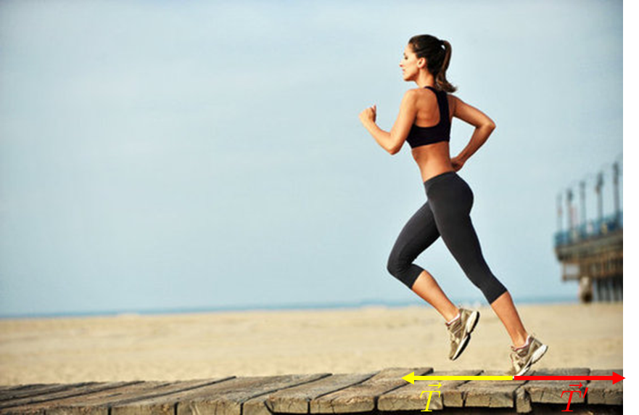
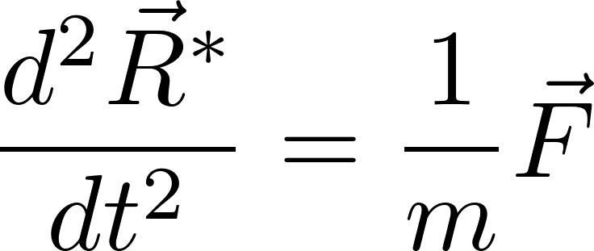
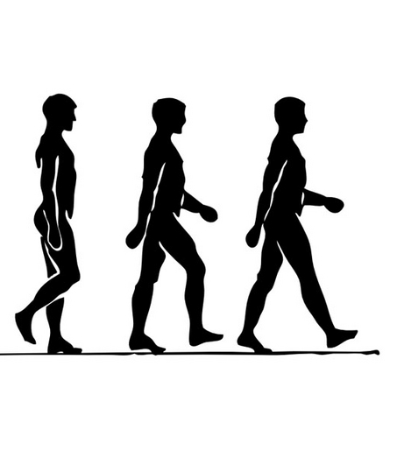

Kto poháňa chodca? Trenie.
Vieme, že platí veta o ťažisku: ak nepôsobí vonkajšia sila, ťažisko sa nemôže zrýchľovať. Pre zrýchlenie ťažiska platí Newtonova rovnica
kde $\vec{F}$ je celková vonkajšia sila.
Ak bežec zrýchľuje (napríklad dáva so zo stoja do pohybu), potrebuje na to, aby niekto zvonku pôsobil vodorovnou silou dopredu. Zvonku ale nik nepôsobí, iba podložka pod nohami, a to len trením medzi podošvami tenisiek a podložkou. Ibaže to nie podložka si „zmyslí“, že potlačím chodca dopredu. Trenie v smere dopredu je len reakcia podložky na chodcovu nohu tlačiacu dozadu. Všimnime si to rozfázované na obrázku.
Chodec odľahčil pravú nohu a zaťažil ľavú. Potom začal na ľavú nohu tlačiť aj vodorovne dozadu, akoby ju chcel šmýkať po podložke. Trenie ale nedovolí nohe prešmyknúť, vyvinie protisilu dopredu, tá dopredná sila je vonkajšia sila, ktorá chodca posunie dopredu. Pravá noha vpredu dokročí , chodec ju zaťaží aby sa nešmýkala (toto už nie je na siluetovom obrázku), odľahčí dovtedy zaťaženú ľavú nohu a prisunie ju dopredu. Práve dokončil jeden krok.

Slide 4
Kto poháňa chodca? Trenie.
Práve sme sa presvedčili, že chodca posúva dopredu trenie. Ale ak chodec pritom zrýchľuje alebo kráča do kopca, rastie jeho energia. Musí sa teda niekde konať práca. Prirodzené by bolo povedať, že trenie nielen udeľuje chodcovi zrýchlenie, ale aj koná prácu a tým chodec získava energiu.
Ale to asi nie je pravda, tu sú dva argumenty:
odkiaľ by na to podložka brala energiu. Navyše všetci vieme, že ak chceme kráčať, potrebujeme na to zjesť nejaké tie sendviče. Chemickú energiu v jedle v tele nejako premeníme na mechanickú. Ale asi sotva tak, že premenenú energiu nejako napumpujeme do podložky a tá ju potom použije na prácu a zvýšenie našej mechanickej energie
Dopredná sila trenia zjavne nekoná žiadnu prácu, lebo pôsobí na tenisku vtedy, keď tá sa nehýbe, neposúva sa po nejakej dráhe. Teda práca, sila krát dráha, je nulová.
Záver: je to nejako tak, že pomocou vnútorných síl systém nemôže zvýšiť svoju hybnosť, potrebuje na to pomoc vonkajšej sily. Ale zrejme konaním práce vnútorných síl vnútri objektu, môže zvýšiť svoju (napríklad) kinetickú energiu, vonkajšie sily pritom nemusia konať prácu. Ukážeme si to na jednoduchom modeli „robotického jednorozmerného chodca“.

Slide 5
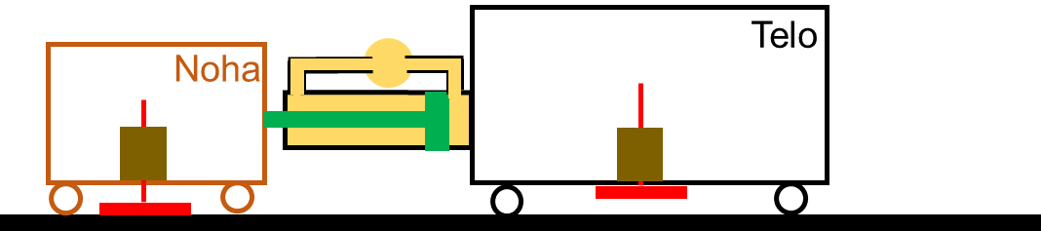
Jednorozmerný robotický chodec, popis konštrukcie.
Toto je originálna konštrukcia vytvorená pre túto prezentáciu.
Základom sú dva od seba oddelené vozíky „Telo“ a „Noha“, ktoré sa na kolieskach pohybujú po podložke bez trenia. Oba vozíky majú na sebe namontovaný „mechanizmus trecej podošvy“. Ovládaný je elektromagnetom (hnedá kocka), ktorý „podošvu“ buď nadvihne nad podložku, alebo naopak pritlačí na podložku. Podložka má veľký koeficient trenia, takže ak je pritlačená, daný vozík sa nemôže hýbať, bráni mu v tom trecia sila medzi podložkou a „podošvou“
Na „Tele“ je nalepený hydraulický valec, v ňom sa pohybuje piest s piestovou tyčou, ktorej vonkajší koniec je nalepený na „nohe“. Na hydraulike je olejové čerpadlo, ktoré môže pumpovať olej sprava doľava a naopak a tlačiť tak na piest raz zľava a inokedy sprava.
Takýto robot vie „kráčať“, odstrkávať sa nohou dopredu. Jeden krok je zložený zo štyroch fáz, ukážeme si ich.

Slide 6
Jednorozmerný robotický chodec, stav 0
„Podošva“ na Nohe je pritlačená na podložku. Noha sa nemôže hýbať, bráni jej v tom trenie. Telo sa môže hýbať bez trenia. Piest je v ľavej krajnej polohe.
V tomto stave spustíme hydraulické čerpadlo, ktoré bude prečerpávať olej z ľavej strany valca na prvú, posúvať piest doľava, vysúvať piestnu tyč, ktorá sa zaprie do nohy, ale keďže tá je nehybná, musí hydraulický valec odtlačiť telo doprava.

Slide 7
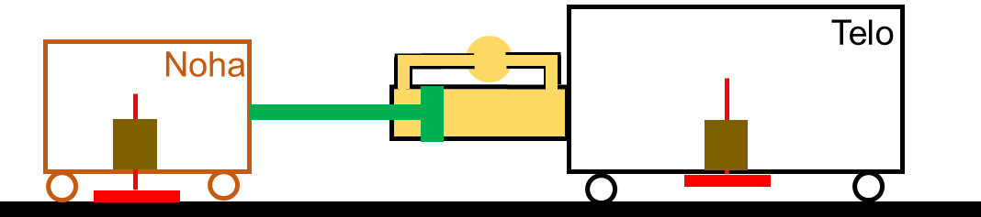
Jednorozmerný robotický chodec, stav 1
Skončilo prečerpávanie oleja, Telo sa posunulo oproti pôvodnej polohe dopredu, Noha ostala na pôvodnom mieste, vzdialenosť Nohy od Tela sa teda zväčšila.
Ťažisko systému Telo+Noha sa posunulo akoby pod vplyvom sily piesta, ale posun ťažiska zabezpečila podložka trecou silou pôsobiacou dopredu na podošvu Nohy.
Ak cesta smeruje do kopca, potom Telo získalo potenciálnu energiu prácou hydraulického čerpadla. Trenie nekonalo žiadnu prácu.
V tomto stave „prenesieme váhu“ z Nohy na Telo, teda odľahčíme podošvu nohy a pritlačíme podošvu Tela

Slide 8
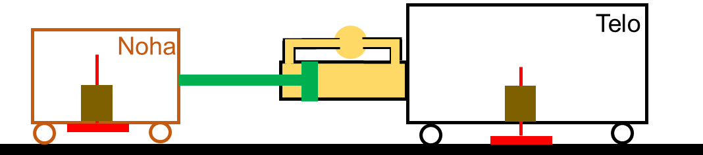
Jednorozmerný robotický chodec, stav 2
Pritlačila sa podošva Tela, odľahčila sa podošva Nohy. Noha sa môže hýbať voľne. Telo sa nemôže hýbať, bráni mu v tom trenie.
Teraz spustíme hydraulické čerpadlo, bude prečerpávať olej sprava doľava, piest sa bude posúvať smerom k telu a ťahať za sebou nohu smerom k telu.

Slide 9
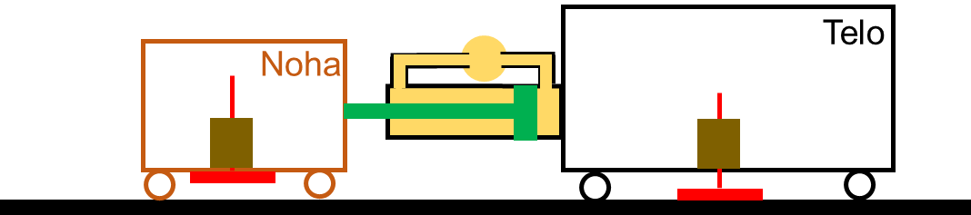
Jednorozmerný robotický chodec, stav 3
Skončilo sa prečerpávanie oleja, Noha sa prisunula k Telu. Ťažisko systému Noha+Telo sa zase posunulo dopredu, umožnilo to trenie podošvy Tela. Predumajte ako vzniká. Olej tlačí na piest v smere dopredu ale aj na ľavé veko hydraulického valca smerom dozadu. Valec je prilepený na Telo a snaží sa ho ťahať dozadu. Tomu bráni trenie podošvy Tela, podložka vyvinie silu smerom dopredu! (Aby zabránila posunu Tela dozadu.) Ak to bolo do kopca, hydraulické čerpadlo vykonalo prácu na zvýšenie potenciálnej energie nohy, trenie žiadnu prácu nekonalo!
V tomto stave „prenesieme váhu“ z Tela na Nohu, teda odľahčíme podošvu Tela a pritlačíme podošvu Nohy.

Slide 10
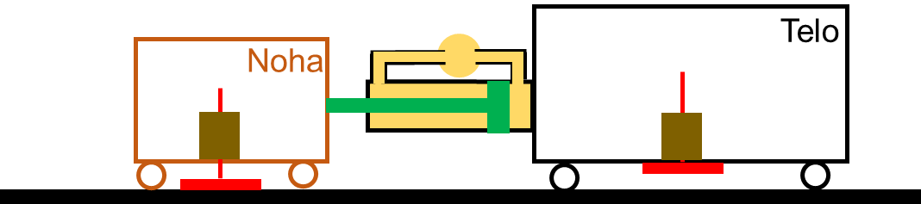
Jednorozmerný robotický chodec, stav 4
Zaťažená je podošva Nohy. Noha je !prisunutá k Telu. Celý systém je v rovnakom vnútornom stave ako bol v stave 0, ibaže je posunutý dopredu ako celok, urobil krok! Ak to bolo do kopca, potrebnú prácu dodalo v dvoch fázach vnútorné hydraulické čerpadlo. Silu potrebnú na posunutie ťažiska „dodala“ podložka ako trenie.
Na ďalšom slajde sú pre porovnanie ukázané oba stavy, 0 aj 4

Slide 11
Jednorozmerný robotický chodec, stavy 0 a 4
Robot urobil krok dopredu!
Poznámka: Ak podložka je príliš klzká, magnety by namiesto pritláčania trecích podošiev mohli ovládať vysúvacie ihly, ktoré sa zabodnú do položky a znehybnia Nohu alebo Telo. Takto v podstate funguje chodec na ľade, kde je malé trenie. Obuje si mačky.

Slide 12
Zdôvodnite, prečo kladivo vyvinie väčšiu silu pri zatlčení klinca o rovnakú hĺbku, ak bude mať väčšiu kinetickú energiu.
Ukážte, že nemožnosť zostrojiť perpetuum mobile vyžaduje, aby práca potrebná na zdvihnutie telesa po naklonenej rovine bola rovnaká akol práca pri jeho zdvihnutí kolmo hore.
Prečo, keď už do energetickej bilancie zahrniem potenciálnu gravitačťnú energiu telesa typu mgh, tak už nesmiem do bilancie zahrnúť aj prácu gravitačnej sily.
Odvoďte potenciálnu energiu guličky na pružine pri výchylke x.
Vysvetlite, čo je to potenciálna energia interakcie na príklade dvoch telies pôsobiacich na seba gravitačne.
Dokážte, že pri šikmom vrhu bez trenia sa energia zachováva
Ako sa modifikuje zákon zachovania mechanickej energie ak teleso, ktoré sa šmýka pod vplyvom gravitácie dolu po naklonenej rovine pôsobí aj šmykové trenie.

Slide 13
Tekutiny
Tekutiny (anglicky fluids) sú látky, ktoré tečú. Ale vieme, čo o znamená tiecť? Najprv príklady
voda tečie
med tečie (trochu „horšie“ ale tečie)
kus železa netečie
plyn tečie: toto treba trošku priblížiť. Ak napríklad praskne termoska s tekutým argónom, robí sa na zemi mláka tekutého argónu. Ten sa rýchlo vyparí a vznikne na tom mieste plyn v zásade pri zemi, lebo argón je ťažký. A ten plyn sa bude ďalej „roztekať do strán“, ako keby to bola dajaká kvapalina. Pravda po čase sa bude aj miešať do vyšších vrstiev vzduchu ale v „prvej aproximácii“ sa môžme tváriť, že sa rozteká viac-menej pri zemi.

Slide 14
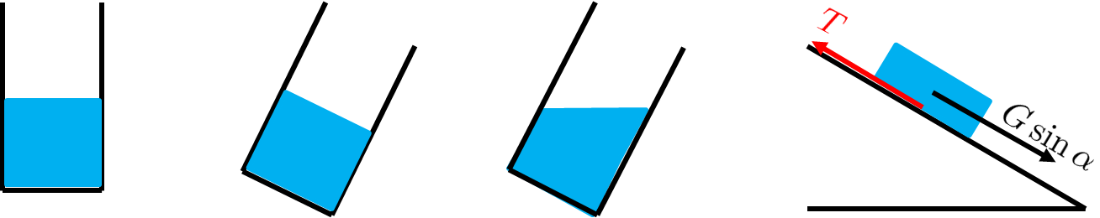
Teraz čo odlišuje tekutiny od iných látok. Keď nakloním nádobu s tekutinou, bola v nej pôvodne vodorovná hladina. Prudkým naklonením vznikne najprv šikmá hladina ale tekutina sa roztečie tak sa roztečie tak, že sa znovu vytvorí vodorovná hladina ale v šikmej nádobe
Keby vrchná vrstva kvapaliny mala ostať nie vodorovná ale šikmá, musela by vrstva tesne pod ňou kompenzovať silu tiaže, ktorá sa snaží vrchnú vrstvu šmýkať po vrstve pod ňou sťaby po naklonenej rovine. Preto nižšia vrstva by musela pôsobiť na vyššiu tangenciálnou silu na rozhraní tých dvoch vrstiev podobne ako trenia na naklonenej rovine bráni hranolu šmýkať sa dolu po naklonenej rovine. Keďže vrstva tekutiny „neustojí“ byť šikmo na spodnej vrstve, znamená to, že tekutina nevie na styku dvoch vrstiev vyvinúť tangenciálnu silu, prinajmenej keď je už všetku v kľude. Vieme ale, že med „stečie“ pomaly, kým voda rýchlo. Takže v mede sa vie vyvinúť tangenciálna brzdiaca sila, ale len keď sa vrstvy navzájom pohybujú. Ten jav sa volá viskozita: vznik tangenciálnej sily na rozhraní navzájom sa pohybujúcich vrstiev. Tekutina však nevie vyvinúť tangenciálnu silu na rozhraní dvoch navzájom sa nepohybujúcich vrstiev.

Slide 15
Môže sa zdať divné, prečo dávame „do jedného vreca“ plyny a kvapaliny. Majú síce vlastnosť tekutosti spoločnú, ale zdajú sa nám tak rozdielne ako sú rozdielne napríklad kvapaliny a tuhé látky.
Nie je to pravda. Niet principiálneho rozdielu, ktorý by umožňoval v absolútnom zmysle rozoznať, či ide o plyn alebo kvapalinu. Len ak máme naraz „pri sebe“ dve fázy vo vzájomnej tepelnej rovnováhe, panuje všeobecná dohoda, ktorú z nich nazveme kvapalinou a ktorú plynom. Kvapalinou nazveme tú, ktorá za rovnakých podmienok je napríklad hustejšia alebo menej stlačiteľná. To sú rozdiely, ktoré učí deti už pani učiteľka v škôlke. Ale učí to ako rozdiely, používajúc „porovnávacie“ prídavné mená. Treba si ale uvedomiť, že „porovnávacie prídavné meno“ sa nedá použiť na jeden objekt, musím ho vzťahovať na objekty dva. Povedať že „kvapalina je málo stlačiteľná“ v snahe zrušiť porovnávací charakter vlastnosti kvapaliny je rovnaký nezmysel ako povedať že číslo 1 je „malé“. Isto je malé voči miliónu ale nie voči milióntine.
Odlíšiť tuhú látku od kvapaliny sa dá v absolútnom (neporovnávacom) zmysle. Z hľadiska štruktúry sú tuhé látky na molekulárnej úrovni usporiadané: polohy jednotlivých atómov či molekúl sú navzájom korelované na makroskopických vzdialenostiach (teda oveľa väčších ako sú nanometre). Je to v dôsledku kryštalickej štruktúry tuhých látok. Námietka, že kus železa nevyzerá ako kryštál neobstojí. Na mikroskopickej úrovni tisícov nanometrov je tuhá látka kryštalická, ibaže jednotlivé kryštalické zrná nie sú viditeľné na úrovni milimetrov. Pravda existujú „amorfné tuhé látky“, ktoré dlhodosahové usporiadanie nemajú, ale tie nazývame aj „podchladené kvapaliny“. Striktne vzaté ide o nerovnovážny stav získaný prudkým zmrazením.

Slide 16
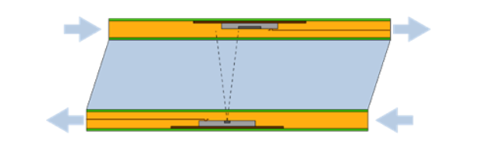
Meranie lokálneho šmykového napätia
Naznačíme jeden možný princíp merania šmykového napätia. Meracia sonda vlastne meria lokálnu deformáciu v šmyku, ktorú zo znalosti modulov pružnosti možno prepočítať na šmykové napätie. Principiálna schéma sondy je na obrázku. Ide o dve paralelné plochy na jednej je zdroj svetla, na druhej svetlocitlivý chip. Medzi plochami je priehľadný elastomérový („ako guma“) materiál. Keď sa plochy voči sebe posunú, svetelný signál registrovaný chipom sa zmení a zmenu možno prepočítať na posunutie.
Viem si predstaviť, že ak je tenká sonda „vlepená“ medzi dve vrstvy vzájomne namáhané šmykom v dutine zaoberajúcej malú plochu veľkých „klzných“ plôch, potom by sa tým malo dať efektívne odmerať šmykové napätie

Slide 17
Tekutiny
Záver: tekutina je látka, ktorá na rozhraní navzájom sa nepohybujúcich vrstiev má nulové tangenciálne sily.
V praxi skôr používame vyjadrenia o tangenciálnom napätí, čo je tangenciálna sila pôsobiaca na jednotku plochy rozhrania.
V stojacej tekutine teda na ľubovoľnú myslenú plochu môže pôsobiť len normálový tlak (krátko sa hovorí len tlak). Platí pritom, že na danom mieste v kvapaline je tlak na ľubovoľnú myslenú plochu nezávislý na orientácii tej plochy: „tlak je vo všetkých smeroch rovnaký“ (toto je jedno z dvoch tvrdení Pascalovho zákona).

Slide 18






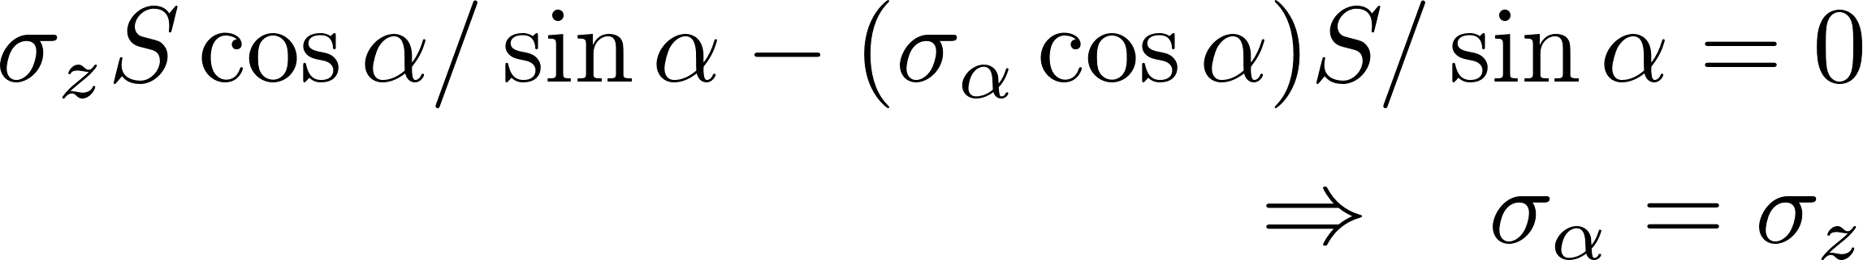

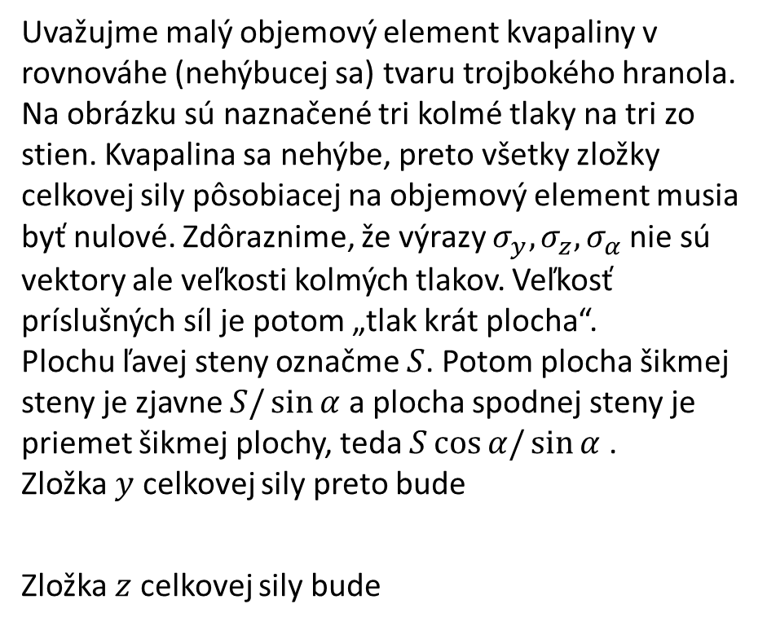
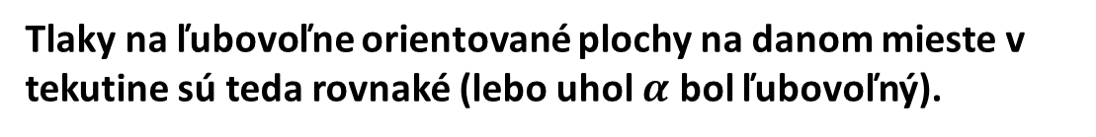
Dôkaz Pascalovho zákona (o smeroch tlaku)
Uvažujme malý objemový element kvapaliny v rovnováhe (nehýbucej sa) tvaru trojbokého hranola.
Na obrázku sú naznačené tri kolmé tlaky na tri zo stien. Kvapalina sa nehýbe, preto všetky zložky celkovej sily pôsobiacej na objemový element musia byť nulové. Zdôraznime, že výrazy $σ_{y}, σ_{z}, σ_{α}$nie sú vektory ale veľkosti kolmých tlakov. Veľkosť príslušných síl je potom „tlak krát plocha“.
Plochu ľavej steny označme $S$. Potom plocha šikmej steny je zjavne $S/\sin{α}$ a plocha spodnej steny je priemet šikmej plochy, teda $S\cos{α/\sin{α}}$ .
Zložka $y$ celkovej sily preto bude
Zložka $z$ celkovej sily bude
Tlaky na ľubovoľne orientované plochy na danom mieste v tekutine sú teda rovnaké (lebo uhol $α$ bol ľubovoľný).

Slide 19
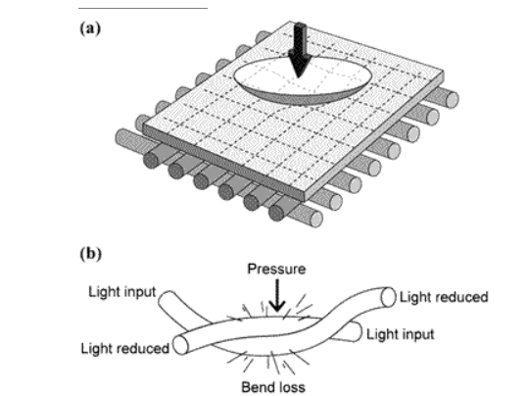
The basic configuration of the fiber-optic sensor system incorporates a mesh. (Note that pressure sensors typically measure a force over a known area and pressure is subsequently calculated. As such, our sensor measures force as well; thus, all our data are in Newtons.) This mesh comprises two sets of parallel fiber planes (Figure 1). The two fiber planes are configured so that the parallel rows of fibers of the top and bottom planes are perpendicular to one another. The planes are sandwiched together, creating one sensing sheet. Information from the orthogonal fibers corresponds to information on a set of orthogonal axes. This information creates a two-dimensional (2-D) plot of the pressure distribution on the mesh. For bend loss, both sets of fibers are illuminated. We can determine 2-D information by measuring the loss of light from each fiber. Knowing which fiber along the x-axis dims and which one along the y-axis dims, one can determine the x- and y-coordinates of the pressure point.
http://www.rehab.research.va.gov/jour/05/42/3/wang.html

Slide 20
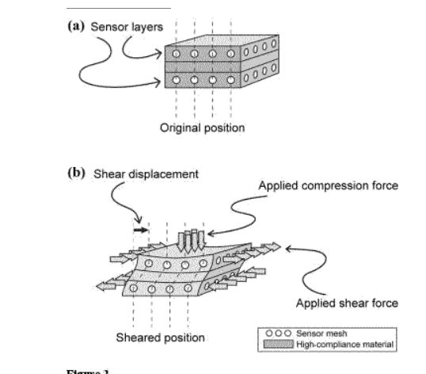
The shear sensor is constructed of two layers of bend-loss mesh sensors (Figure 2). The basic design is a multilayered sensor in which the top and bottom layers are composed of a sensor mesh embedded in a high-shear-compliant shoe insole. The coordinates of the pressure points are taken from the top and bottom mesh sensors. With this method of determining shear, we assume that the pressure points are originally directly above and beneath one another. The pressure points will be shifted out of alignment because of shearing forces, and the amount of misalignment determines the amount of shear.

Slide 21
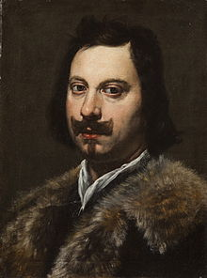
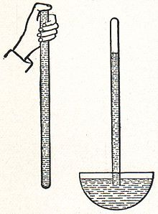
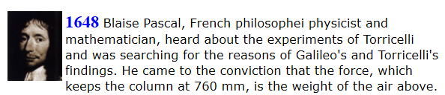
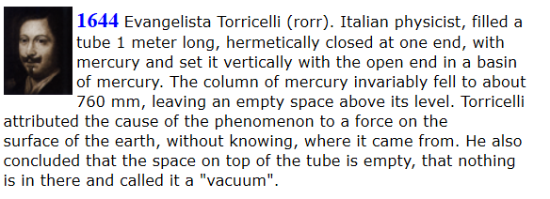
Atmosférický tlak
Prečo sa voda nedá vysať do výšky viac ako 10m?
1 torr = 1 mm Hg =1/760 atm = 133.3 Pa
1 Pa = 1 N/m²
Hustota vzduchu 1.23 mg/cm³
Hustota ortuti 13.6 g/cm³
Výška vzduchu, ktorá vyváži 760 mm ortuti, teda má byť rádovo 10 km, čo nie je zlý rádový odhad výšky atmosféry

Slide 22
Budeme hlasovať
Toricelli vykonal pokus s ortuťou. Hustota ortuti 13.6 g/cm³
Akú dlhú trubicou (približne) by bol potreboval, keby chcel vykonať ten pokus s vodou
3 m
5 m
10 m
30 m

